Slide 1

Докладчик:
Полянская Ирина Николаевна, преподаватель отдела ДПО
ГБПОУ
«Самарский медицинский колледж им. Н.Ляпиной»
ПОСТАНОВКА ПЕРИФЕРИЧЕСКОГО
ВЕНОЗНОГО КАТЕТЕРА
УХОД И ОСЛОЖНЕНИЯ
Самара 2023 г.
Notes:
Здравствуйте, уважаемые коллеги. Тема моего доклада «Постановка периферического венозного катетера. Уход и осложнения.»

Slide 2
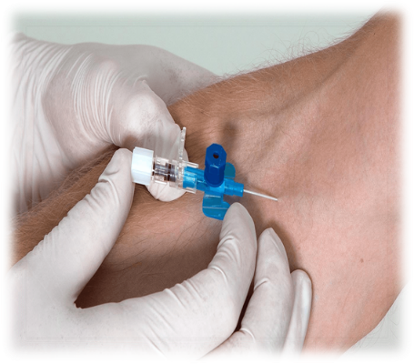
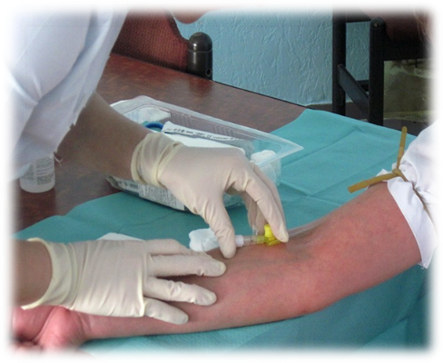
Катетеризация периферических вен - это метод установления доступа к кровяному руслу на длительный период времени через периферические вены посредством установки периферического внутривенного катетера
Notes:
Катетеризация периферических вен - это метод установления доступа к кровяному руслу на длительный период времени через периферические вены посредством установки периферического внутривенного катетера.

Slide 3
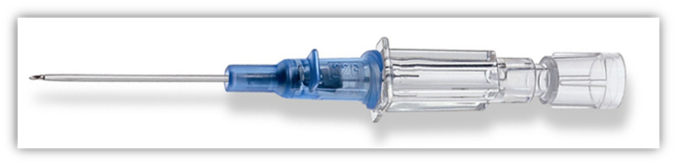
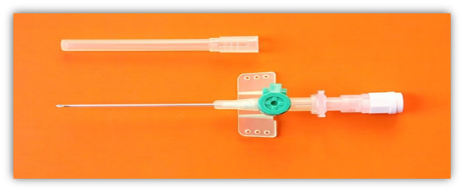
Периферический внутривенный (венозный) катетер (ПВК) - это устройство, введенное в периферическую вену и обеспечивающее доступ в кровяное русло
Notes:
Периферический внутривенный (венозный) катетер - это устройство, введенное в периферическую вену и обеспечивающее доступ в кровяное русло.

Slide 4

За один год в мире устанавливается свыше 500 миллионов периферических венозных катетеров. Внутривенные инфузии получают более 50% больных. Более 70% стационарных больных требуется катетеризация периферических вен
Notes:
За один год в мире устанавливается свыше 500 миллионов периферических венозных катетеров.
Внутривенные инфузии являются наиболее распространенными инвазивными процедурами при лечении больных в стационаре. Их получает более 50 % больных. Проведение инфузионной терапии через обычную иглу для инъекций во многих странах уже не используется. Это связано с тем, что через иглу нельзя проводить длительную инфузионную терапию, а также с высоким риском развития осложнений из-за ее возможной дислокации. Более 70% стационарных больных требуется катетеризация периферических вен.

Slide 5




Преимущества проведения внутривенной терапии через ПВК
надежный доступ
быстрое эффективное введение лекарственных препаратов
комфорт пациента
экономия время
Notes:
Преимущества проведения внутривенной терапии через периферический венозный катетер.
Это надёжный доступ, экономия времени, быстрое и эффективное введение лекарственных препаратов, комфорт пациента.

Slide 6
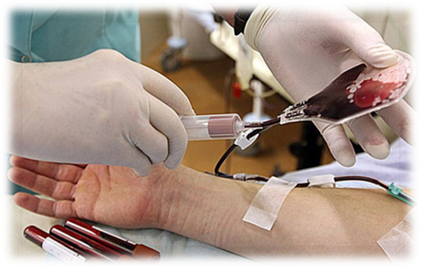
Показания для установки ПВК
Проведение краткосрочных или длительных инфузий пациентам, которые
не в состоянии принимать необходимое количество жидкости перорально
или другими способами парентерального введения
Поддержание объема циркулирующей крови
Восполнение объема циркулирующей крови
Переливание крови или её компонентов
Notes:
Показания для установки периферического венозного катетера:
- Проведение краткосрочных или длительных инфузий пациентам, которые не в состоянии принимать необходимое количество жидкости перорально
или другими способами парентерального введения. - Поддержание и восполнение объема циркулирующей крови.- Переливание крови или её компонентов.

Slide 7
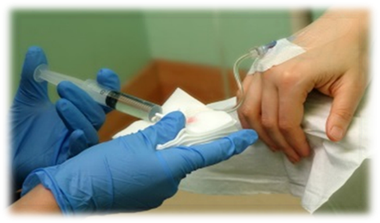
Показания для установки ПВК
Проведение парентерального питания
Обеспечение и поддержание венозного доступа в экстренных ситуациях
Обезболивание
Болюсное введение лекарственных препаратов и растворов в лечебных
и диагностических целях
Notes:
- Проведение парентерального питания. - Обеспечение и поддержание венозного доступа в экстренных ситуациях. - Обезболивание.
- Болюсное введение лекарственных препаратов и растворов в лечебных и диагностических целях.

Slide 8
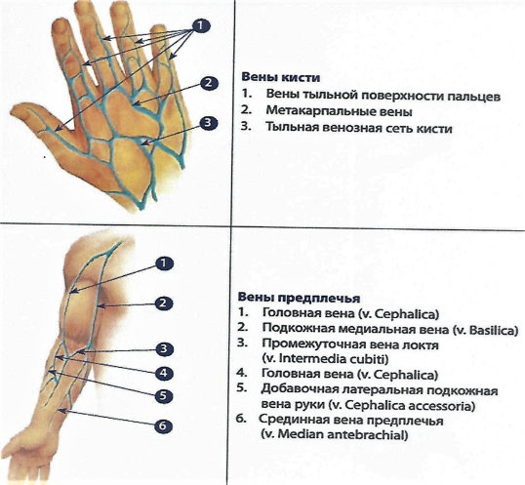
Критерии выбора вены
Дистальные вены
Крупные, мягкие, эластичные вены с хорошим наполнением
Прямые вены
Вены на недоминирующей руке
Вены на противоположной стороне от хирургического вмешательства
Notes:
Критерии выбора вены.
Сначала катетеризируются дистальные вены. Предпочтительнее крупные, мягкие, эластичные на ощупь вены с хорошим наполнением.
Лучше использовать прямые вены, соответствующие длине катетера, вены на недоминирующей руке и вены на противоположной стороне от хирургического вмешательства. Наиболее часто катетеризируются латеральные и медиальные подкожные вены руки, промежуточные вены локтя и предплечья. Иногда используются пястные и пальцевые вены при невозможности катетеризации вышеперечисленных вен.

Slide 9
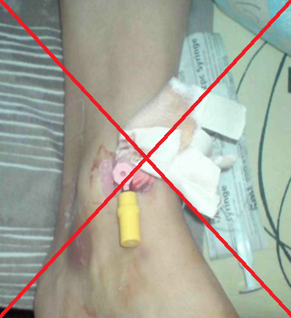
Вены, не рекомендованные к использованию при постановке ПВК:
Вены нижних конечностей
Вены в области суставов
Вены близлежащие к артериям
Вены в области воспалительных изменений и
кожных повреждений
Малые поверхностные вены
Вены с видимыми утолщениями и узелками
Поврежденные вены
Склерозированные вены
Notes:
Не рекомендуется использовать:
- Вены нижних конечностей, вены в области суставов, близлежащие к артериям, в области воспалительных изменений и кожных повреждений,
малые поверхностные вены, с видимыми утолщениями и узелками, поврежденные и склерозированные вены.

Slide 10
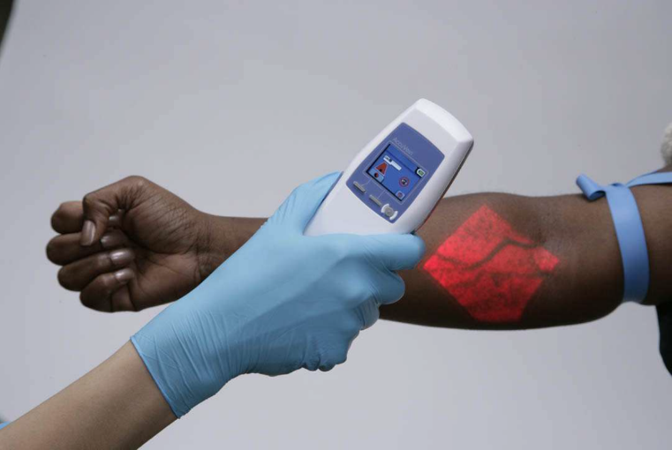
Прибор для визуализации вен
Notes:
Прибор для визуализации вен- это проекционный аппарат, позволяющий находить вены в сложных случаях, например у пациентов с отёками или с ожирением. Также прибор можно использовать для определения подкожных кровотечений и диагностирования поражений сосудов.

Slide 11
Важные составляющие при выборе ПВК
Диаметр вены
Необходимая скорость введения раствора
Потенциальное время нахождения катетера в вене
Свойства вводимого раствора
Notes:
Составляющими при выборе ПВК являются: - Диаметр вены. - Необходимая скорость введения раствора. - Потенциальное время нахождения катетера в вене. - Свойства вводимого раствора.

Slide 12
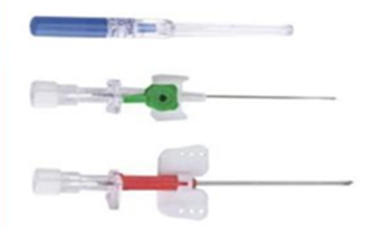
Классификация ПВК
По материалу изготовления:
тефлоновые
полиуретановые
По строению:
портированные
непортированные
Notes:
Классификация ПВК.
По материалу изготовления: Тефлоновые (срок эксплуатации 3 суток) и Полиуретановые (срок эксплуатации 6 суток).
По строению:
- портированные (с наличием дополнительного инъекционного порта для введения препаратов без дополнительной пункции). С его помощью возможно безигольное болюсное (прерывистое) введение препарата без прерывания внутривенной инфузии.
- и непортированные. Для работы с катетером без порта используются дополнительные устройства (коннекторы, разветвители, трёхходовой кран, колпачки- заглушки).
Все ПВК имеют крылышки для фиксации катетера (иглы - бабочки).

Slide 13
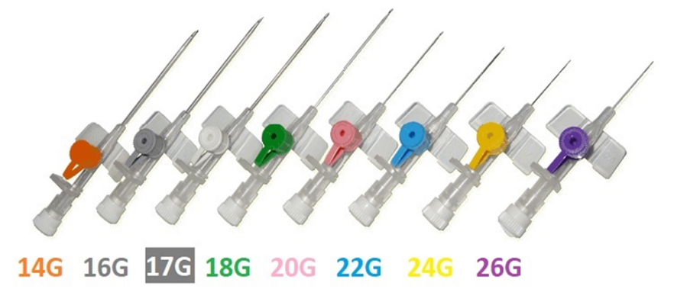
Классификация ПВК по размеру
Notes:
Классификация ПВК по размеру.
Периферические катетеры бывают различной длины и различного диаметра, от которого зависит его пропускная способность. В соответствии с размерами производится цветовая маркировка катетеров, единая для всех производителей. Данные параметры указаны на упаковке катетера. Размер катетера определяется в гейчах и обозначается латинской буквой ДЖИ. Данная величина обратно пропорциональна диаметру, т.е. чем больше ДЖИ, тем тоньше катетер и тем меньше его пропускная способность. Для каждого размера катетера существует своя область применения.

Slide 14
Характеристика ПВК
Notes:
Размеры катетеров в ДЖИ миллиметрах соответственно области применения приведены в данной таблице.
Чаще других в операционной и отделении анестезиологии и реанимации используются катетеры размеров: 16 ДЖИ,17ДЖИ,18 ДЖИ.

Slide 15
Характеристика ПВК

Slide 16
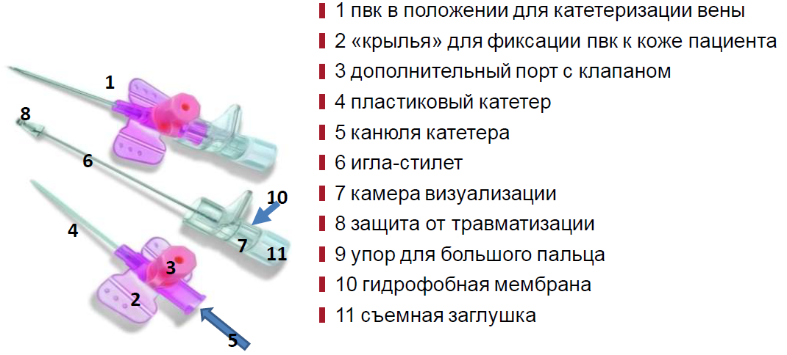
Строение ПВК
Notes:
Строение периферического венозного катетера. В работе отдаем предпочтение периферическим катетерам с защитой от травматизации и наличием порта для дополнительных инфузий. Но также встречаются катетеры непортированные и без защиты от травматизации.

Slide 17
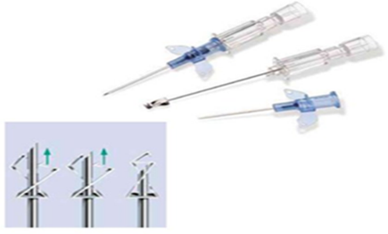
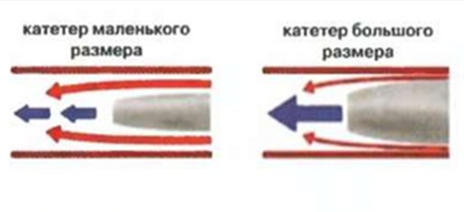
Выбор ПВК
Использовать минимально возможный размер и длину катетера
Предпочтительно использовать ПВК с канюлями из тефлона, полиуретана и рентгеноконтрастными канюлями
Использовать иглу с защитой от травматизации
Notes:
Главный принцип при выборе ПВК – это использовать минимально возможный размер и длину катетера.
Предпочтительно использовать ПВК с канюлями из тефлона, полиуретана и рентгеноконтрастными канюлями. Использовать иглу с защитой от травматизации.

Slide 18
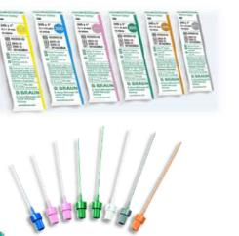

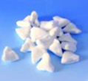
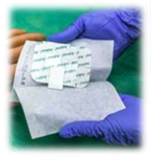

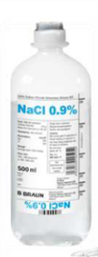
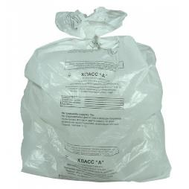
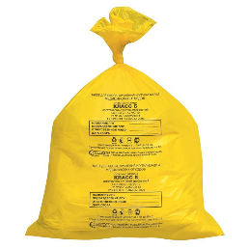

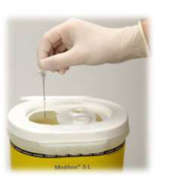
Оснащение для катетеризации периферической вены
Notes:
Оснащение для катетеризации периферической вены включает:
- Периферические внутривенные катетеры нескольких размеров, - Стерильные ватные шарики и салфетки, - Стерильная прозрачная наклейка,
- Кожный антисептик для обработки рук и инъекционного поля или стерильные антисептические салфетки, - Жгут, - Шприц объемом10 мл,
- раствор NaCl 0,9 %, - Пакеты для отходов класса А и Б и непрокалываемый контейнер.

Slide 19
Постановка ПВК
Ничто не бывает столь важным для пациента в критическом состоянии, как надежный венозный доступ
Постановка, уход и удаление ПВК – компетенция медицинской сестры
Notes:
Ничто не бывает столь важным для пациента в критическом состоянии, как надежный венозный доступ.
Постановка, уход и удаление ПВК – компетенция медицинской сестры
Перед постановкой ПВК нужно поздороваться, представиться, идентифицировать пациента и получить информированное согласие на проведение процедуры.
Техника постановки ПВК будет представлена в мастер- классе.

Slide 20
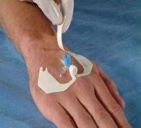
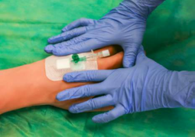

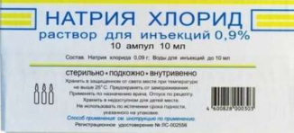
Уход за ПВК
Наблюдение (не реже 1 раза в сутки)
Промывание раствором NaCl 0,9% (перед и после введения препаратов крови и медикаментов, после забора крови для исследований, каждые 8 – 12 часов в промежутке между манипуляциями с катетером)
Смена фиксирующих повязок (прозрачные полиуретановые повязки меняют один раз в трое суток или по рекомендациям производителя, матовые повязки меняют каждые 24 - 48 часов, марлевые повязки каждые 6 часов)
Notes:
Уход за ПВК включает в себя:
- Наблюдение (не реже 1 раза в сутки)
- Промывание раствором NaCl 0,9% (перед и после введения препаратов крови и медикаментов, после забора крови для исследований, каждые 8 – 12 часов в промежутке между манипуляциями с катетером)
- Смена фиксирующих повязок(прозрачные полиуретановые повязки меняют один раз в трое суток или по рекомендациям производителя, матовые повязки меняют каждые 24 - 48 часов, марлевые повязки каждые 6 часов)

Slide 21
Промывание ПВК
Набрать в шприц 5 мл раствора NaCl 0,9 % и присоединить его к канюле катетера
Убедиться в правильном расположении катетера в вене и его проходимости. Для этого слегка потянуть на себя поршень шприца. Если ПВК правильно расположен в вене, в канюле катетера появится кровь
Промыть катетер (минимальный объем раствора для промывания должен быть равен удвоенному объему заполнения катетера и присоединенных дополнительных устройств)
Notes:
Правила промывания ПВК.
- Набрать в шприц 5 мл раствора NaCl 0,9% и присоединить его к канюле катетера.
- Убедиться в правильном расположении катетера в вене и его проходимости. Для этого слегка потянуть на себя поршень шприца. Если ПВК правильно расположен в вене, в канюле катетера появится кровь.
- Промыть катетер (минимальный объем раствора для промывания должен быть равен удвоенному объему заполнения катетера и присоединенных дополнительных устройств)

Slide 22
Замена повязки
Обработать руки антисептиком и надеть нестерильные перчатки
Снять фиксирующую повязку, не смещая катетер
Обработать антисептиком место пункции и область, закрываемую фиксирующей повязкой, и дождаться полного высыхания антисептика
Зафиксировать катетер на коже фиксирующей стерильной наклейкой
Убрать рабочее место, снять перчатки, обработать руки антисептиком
Notes:
Замена повязки.
- Обработать руки антисептиком и надеть нестерильные перчатки
- Снять фиксирующую повязку, не смещая катетер
- Обработать антисептиком место пункции и область, закрываемую фиксирующей повязкой, и дождаться полного высыхания антисептика. (Обрабатываемая область должна быть на 0,5 см больше размеров фиксирующей повязки)
- Зафиксировать катетер на коже фиксирующей стерильной наклейкой
- Убрать рабочее место, снять перчатки, обработать руки антисептиком

Slide 23
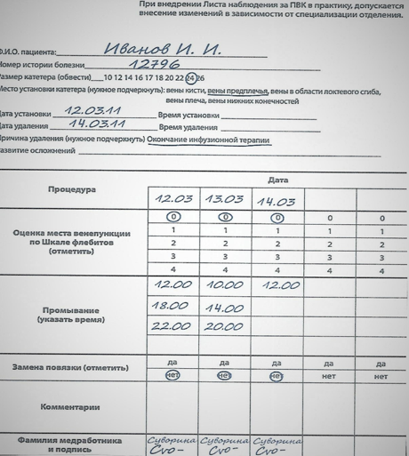
Лист наблюдения за ПВК
Notes:
Лист наблюдения за периферическим венозным катетером ведётся медицинской сестрой на каждую постановку ПВК.
Медицинская сестра отмечает элементы ухода за ПВК и наличие или отсутствие осложнений.

Slide 24
Показания к удалению ПВК
Отсутствие необходимости его дальнейшей эксплуатации
Развитие катетер – ассоциированных осложнений
Окончание допустимого срока эксплуатации
Notes:
Показания к удалению ПВК.
- Отсутствие необходимости его дальнейшей эксплуатации. - Развитие катетер – ассоциированных осложнений. - Окончание допустимого срока эксплуатации. Но при необходимости продолжения инфузионной терапии и отсутствии осложнений катетер может оставаться в работе на более длительное время.

Slide 25
Удаление ПВК
Обработать руки гигиеническим способом
Надеть нестерильные перчатки
Снять фиксирующую повязку
Удалить катетер и проверить его целостность
Обработать место постановки катетера антисептиком
Наложить давящую асептическую повязку
Notes:
Удаление ПВК.
- Обработать руки гигиеническим способом. - Надеть нестерильные перчатки. - Снять фиксирующую повязку. - Удалить катетер и проверить его целостность. - Обработать место постановки катетера антисептиком. - Наложить давящую асептическую повязку.

Slide 26
Осложнения
Катетер- ассоциированные осложнения делятся на общие и местные
Осложнения могут быть результатом:
процедуры катетеризации
реакции организма на катетер
реакции на вводимый раствор
Notes:
На любом этапе работы с ПВК мы можем столкнуться с осложнениями. Катетер- ассоциированные осложнения делятся на общие и местные.
Осложнения могут быть результатом: процедуры катетеризации, реакции организма на катетер, реакции на вводимый раствор.

Slide 27
Общие катетер-ассоциированные осложнения
Септицемия
Эмболия
Перегрузка сосудистой системы
Гиповолемический шок
Анафилаксия
Notes:
На слайде представлены общие катетер-ассоциированные осложнения.
- Септицемия- одно из самых тяжелых осложнений внутривенной терапии и обуславливает высокой уровень смертности. Возникает при попадании патогенных бактерий в кровоток. Развивается при несоблюдении правил асептики, загрязнения катетера. Следовательно, профилактика септицемии – это соблюдение правил асептики и антисептики.
- Эмболия -тромбоэмболия, воздушная эмболия, катетерная эмболия — развивается в случае, когда происходит отрыв кровяного сгустка, фрагмента ПВК или воздушного пузырька и перемещение его с кровотоком в сердце или систему легочного кровообращения. Для предупреждения эмболии следует тщательно удалять воздух из всех соединений, применять минимально возможный диаметр катетера, обеспечивая достаточную скорость кровотока, в конце инфузии промывать катетер. Для предупреждения катетерной эмболии не следует устанавливать частично извлеченную иглу-проводник повторно в катетер.
- Перегрузка сосудистой системы возникает в случае, когда объем введенной жидкости, превышает объем, с которым может справиться сердечно-сосудистая система . Это приводит к повышению венозного давления, сердечной недостаточности, шоку, остановке сердца. Причина данного осложнения – слишком быстрое введение раствора, введение большого объема жидкости.
- Гиповолемический шок – шок, возникающий от быстрого введения жидкости. Обусловлен быстрым уменьшением объёма циркулирующей крови.
- Анафилаксия

Slide 28
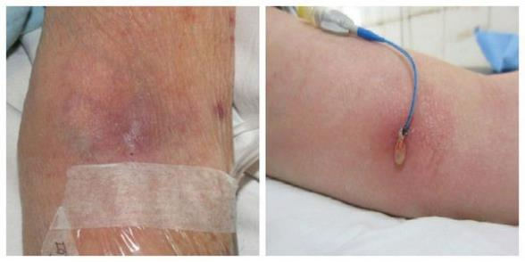
Местные катетер-ассоциированные осложнения
Флебит
Инфильтрация и некроз тканей
Гематома
Закупорка катетера
Венозный спазм
Повреждения близко расположенного нерва
Экстравазация
Notes:
На слайде представлены местные катетер- ассоциированные осложнения.
Флебит (Это воспаление вены, которое может возникнуть в следствие химического или механического раздражения или инфекции. Кроме воспаления может сформироваться тромб, что приводит к развитию тромбофлебита.)
- Инфильтрация (Возникает в том случае, если жидкость диффузно, не образуя пузыря, инфильтрирует подкожно жировую клетчатку, вследствие чего может произойти потеря лекарственного препарата). Профилактика данного осложнения сводится к правильному выбору места катетеризации и катетера, хорошей фиксации.
Некроз тканей.
Гематома. (Возникает вследствие неконтролируемого кровотечения в области катетера. Основной причиной гематомы являются многочисленные проколы вены, неверно выбранная вена, нарушения свертывающей системы крови. Избежать образования гематомы можно, обеспечив адекватно наполнения вены, правильно выбрав место установки катетера, не пунктируя слабо контурируемые вены).
Закупорка катетера.
Венозный спазм.
Повреждения близко расположенного нерва.
Экстравазация (Попадание препаратов, обладающих раздражающим свойством, в окружающие вену ткани).

Slide 29
Профилактика флебита
Выбор минимально возможного размера катетера
Соблюдение правил асептики и антисептики
Надежная фиксация катетера
Введение препаратов с рекомендуемой скоростью
Смена места установки катетера каждые 48-72 часа
Notes:
Флебит является одним из главных потенциальных осложнений. А борьба с осложнениями- это их профилактика.
Профилактика флебита заключается в:
- Выборе минимально возможного размера катетера. - Соблюдении правил асептики и антисептики. - Надежной фиксации катетера.
- Введении препаратов с рекомендуемой скоростью. - Смене места установки катетера каждые 48-72 часа

Slide 30
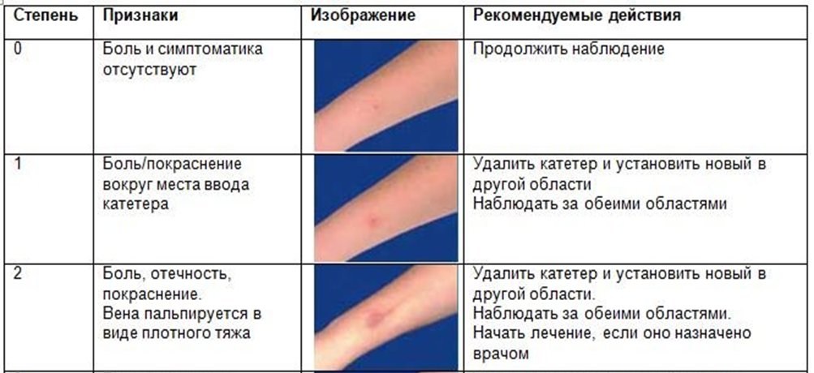
Шкала оценки флебита
Notes:
На данном слайде показана шкала оценки флебита (степень, признаки и рекомендуемые действия). При нулевой степени симптоматика почти отсутствует. Рекомендовано наблюдать. Начиная с первой степени появляются местные признаки- боль и гиперемия. Рекомендовано удаление катетера и установка нового в другой области.

Slide 31
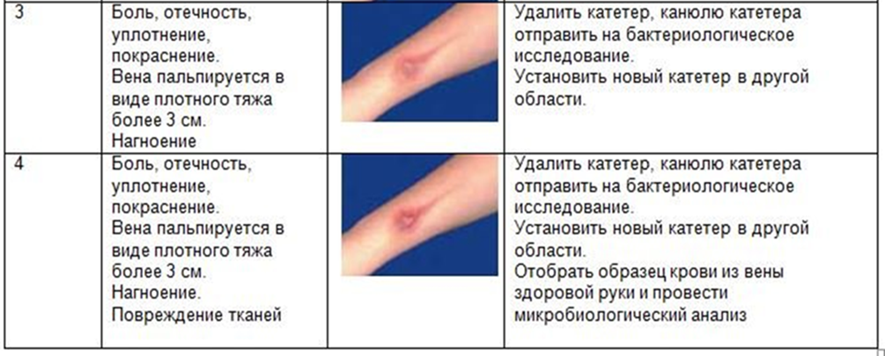
Шкала оценки флебита

Slide 32
Шкала оценки инфильтрации
 | Кожа | Отек | Болезненность | Чувствительность
0 | Не изменена | отсутствует | отсутствует | сохранена
1 | Бледная, холодная на ощупь | < 2,5 см в любом направлении от места установки катетера | возможна | сохранена
2 | Бледная, холодная на ощупь | от 2,5 до 15 см в любом направлении от места установки катетера | возможна | сохранена
Notes:
На данном слайде показана шкала оценки инфильтрации.
Важно обращать внимание на: цвет кожи и местную температуру, наличие отеков, болезненность и чувствительность.

Slide 33
Шкала оценки инфильтрации
Степень | Кожа | Отек | Болезненность | Чувствительность
3 | Бледная, полупрозрачная, холодная на ощупь | Обширный > 15 см в любом направлении от места установки катетера | легкая или умеренная | снижена
4 | Бледная, полупрозрачная, натянутая кожа. Кожа синюшная и отечная; наблюдается экссудация | Обширный плотный >15 см в любом направлении от места установки катетера; после нажатия пальцем на место отека сохраняется вдавление | умеренная или сильная болезненность | снижена

Slide 34
Действия медицинской сестры при появлении признаков инфильтрации
Перекрыть инфузионную систему и удалить катетер
Сообщить лечащему врачу о возникновении осложнения при проведении инфузионной терапии
Зафиксировать осложнение в лист наблюдения за ПВК
Выполнить назначения врача
Notes:
Действия медицинской сестры при появлении признаков инфильтрации.
- Перекрыть инфузионную систему и удалить катетер. - Сообщить лечащему врачу о возникновении осложнения при проведении инфузионной терапии.
- Зафиксировать осложнение в лист наблюдения за ПВК. - Выполнить назначения врача

Slide 35
Заключение
Проведение инфузионной терапии через иглу должно рассматриваться как устаревшая технология, приводящая к высокому риску осложнений и увеличению профессиональных рисков для медицинского персонала.
Инфузионная терапия через периферический венозный катетер - неотъемлемая часть современного лечебного процесса.
Максимум внимания к выбору катетера, процессу его постановки и
качественный уход за ним являются главными условиями успешного
лечения и профилактики катетер- ассоциированных осложнений
Notes:
Проведение инфузионной терапии через иглу должно рассматриваться как устаревшая технология, приводящая к высокому риску осложнений и увеличению профессиональных рисков для медицинского персонала.
Инфузионная терапия через периферический венозный катетер - неотъемлемая часть современного лечебного процесса.
Максимум внимания к выбору катетера, процессу его постановки и качественный уход за ним являются главными условиями успешного
лечения и профилактики катетер- ассоциированных осложнений.

Slide 36

Благодарю за внимание
Notes:
Благодарю за внимание.

